Slide 1

Būvnieku kvalifikācija

Slide 2

Kas ir Kvalifikācija?
Kvalifikācija = Nosaukums + LKI/EKI līmenis + Mācīšanās rezultāti
Definīcija
Kvalifikācija ir oficiāls vērtēšanas un atzīšanas procesa rezultāts, t.i., dokumentāli apstiprināts novērtējums, ko iegūst, kad kompetenta iestāde konstatē, ka persona ir sasniegusi mācīšanās rezultātus atbilstoši noteiktiem standartiem. (AIC-NKP, 2016)

Slide 3
Kas ir Kvalifikācija?
Kvalifikāciju ietvarstruktūras un Latvijas kvalifikāciju datubāzes kontekstā kvalifikācija ir:
izglītības dokuments, kas apliecina mācību vai studiju laikā apgūtās zināšanas, prasmes un kompetences un piešķir tās īpašniekam tiesības attiecībā uz tālāko izglītību un/vai darbu.
www.latvijaskvalifikacijas.lv

Slide 4
Astoņu līmeņu sistēma, kurā sakārtotas Latvijā iegūstamās kvalifikācijas.
LKI līmeņu apraksti ir balstīti mācīšanās rezultātos pieaugošā sarežģītībā (1. – zemākais, 8. – augstākais). Līdzīgi kā EKI, mācīšanās rezultāti ir izteikti ar zināšanām, prasmēm un kompetencēm. Līmeņu apraksti tika veidoti, izmantojot valsts izglītības standartus, profesiju standartus un EKI līmeņu aprakstus.
LKI ietver
formālās izglītības kvalifikācijas;
augstākās, vidējās izglītības un pamatizglītības pakāpes kvalifikācijas;
vispārējās, profesionālās un akadēmiskās izglītības kvalifikācijas.

Slide 5
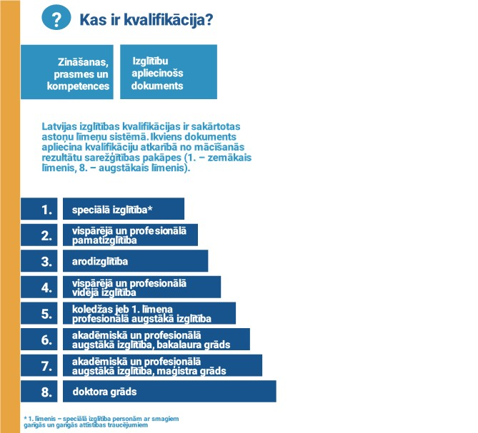

Slide 6
Latvijā izglītībā izdala trīs izglītības veidus kurus īsteno dažādās izglītības pakāpēs:
Vispārējo izglītību apgūst pirmsskolas izglītības, pamatizglītības un vidējā izglītības pakāpē;
Profesionālo izglītību apgūst pamatizglītības, vidējās izglītības un augstākās izglītības pakāpē;
Akadēmisko izglītību apgūst augstākās izglītības pakāpē.

Slide 7
PAMATIZGLĪTĪBAS PAKĀPE
Izglītība | Kvalifikācija | LKI līmenis
Vispārējā pamatizglītība (speciālā) | Apliecība par vispārējo pamatizglītību (speciālās izglītības programmas skolēniem ar smagiem garīgās attīstības traucējumiem vai vairākiem smagiem attīstības traucējumiem) Apliecība par vispārējo pamatizglītību (speciālās izglītības programmas skolēniem ar garīgās attīstības traucējumiem) | 1 1
Vispārējā pamatizglītība | Apliecība par vispārējo pamatizglītību | 2 2 2
Profesionālā pamatizglītība | Apliecība par profesionālo pamatizglītību
Profesionālā tālākizglītība | Profesionālās kvalifikācijas apliecība (1.PKL)

Slide 8
VIDĒJĀS IZGLĪTĪBAS PAKĀPE
Izglītība | Kvalifikācija | LKI līmenis
Arodizglītība | Atestāts par arodizglītību | 3 3
Profesionālā tālākizglītība | Profesionālās kvalifikācijas apliecība (2.PKL)
Vispārējā vidējā izglītība | Atestāts par vispārējo vidējo izglītību | 4 4 4
Profesionālā vidējā izglītība | Diploms par profesionālo vidējo izglītību
Profesionālā tālākizglītība | Profesionālās kvalifikācijas apliecība (3.PKL)

Slide 9
AUGSTĀKĀS IZGLĪTĪBAS PAKĀPE
Izglītība | Kvalifikācija | LKI līmenis
1.līmeņa profesionālā augstākā izglītība (koledža) | Pirmā līmeņa profesionālās augstākās izglītības diploms | 5
Bakalaura studijas | Bakalaura diploms | 6 6 6
2.līmeņa profesionālā augstākā izglītība (profesionālais bakalaurs, profesionālā augstākā izglītība) | Profesionālā bakalaura diploms Profesionālās augstākās izglītības diploms
Maģistra studijas | Maģistra diploms | 7 7 7
2.līmeņa profesionālā augstākā izglītība (profesionālais maģistrs, profesionālā augstākā izglītība) | Profesionālā maģistra diploms Profesionālās augstākās izglītības diploms
Doktora studijas | Doktora diploms | 8

Slide 10
Izglītības obligāto saturu un programmu atbilstību LKI līmeņiem nosaka valsts izglītības standartu saturs:
Vispārējā izglītībā – pamatizglītības un vispārējās vidējās izglītības standarts;
Profesionālajā izglītībā – profesionālās vidējās izglītības standarts un arodizglītības standarts;
Augstākajā izglītībā – 1. līmeņa profesionālās augstākās izglītības standarts un 2. līmeņa profesionālās augstākās izglītības standarts un akadēmiskās izglītības standarti.

Slide 11
Profesionālās izglītības likums
5.pants. Profesionālās kvalifikācijas līmeņi
Profesionālās kvalifikācijas līmeņi ir šādi:
pirmais profesionālās kvalifikācijas līmenis — teorētiskā un praktiskā sagatavotība, kas dod iespēju veikt vienkāršus uzdevumus noteiktā praktiskās darbības sfērā (atbilst otrajam Latvijas kvalifikāciju ietvarstruktūras līmenim);
otrais profesionālās kvalifikācijas līmenis — teorētiskā un praktiskā sagatavotība, kas dod iespēju patstāvīgi veikt kvalificētu izpildītāja darbu (atbilst trešajam Latvijas kvalifikāciju ietvarstruktūras līmenim);
trešais profesionālās kvalifikācijas līmenis — paaugstināta teorētiskā sagatavotība un profesionālā meistarība, kas dod iespēju veikt noteiktus izpildītāja pienākumus, kuros ietilpst arī izpildāmā darba plānošana un organizēšana (atbilst ceturtajam Latvijas kvalifikāciju ietvarstruktūras līmenim);

Slide 12
Profesionālās izglītības likums
5.pants. Profesionālās kvalifikācijas līmeņi
Profesionālās kvalifikācijas līmeņi ir šādi:
ceturtais profesionālās kvalifikācijas līmenis — teorētiskā un praktiskā sagatavotība, kas dod iespēju veikt sarežģītu izpildītāja darbu, kā arī organizēt un vadīt citu speciālistu darbu (atbilst piektajam Latvijas kvalifikāciju ietvarstruktūras līmenim);
piektais profesionālās kvalifikācijas līmenis — noteiktas nozares speciālista augstākā kvalifikācija, kas dod iespēju plānot un veikt arī zinātniskās pētniecības darbu attiecīgajā nozarē (atbilst sestajam un septītajam Latvijas kvalifikāciju ietvarstruktūras līmenim).

Slide 13
EKI = LKI <= kvalifikācijas
Zināšanas, prasmes un kompetences līmeņos:
- Eiropas kvalifikāciju ietvarstruktūra (EKI) ir atsauces sistēma
dažādu Eiropas valstu kvalifikāciju salīdzināšanai.
- Latvijas kvalifikāciju ietvarstrūktūra (LKI) ir pēc EKI līdzības veidota
nacionāla mēroga atsauces sistēma, kas ļauj LKI līmeņus pielīdzina EKI
Līmeņiem
- Latvijas izglītībā iegūstamās kvalifikācijas atbilstoši standartos noteiktajām zināšanām, prasmēm un kompetencēm kārto LKI līmeņos

Slide 14
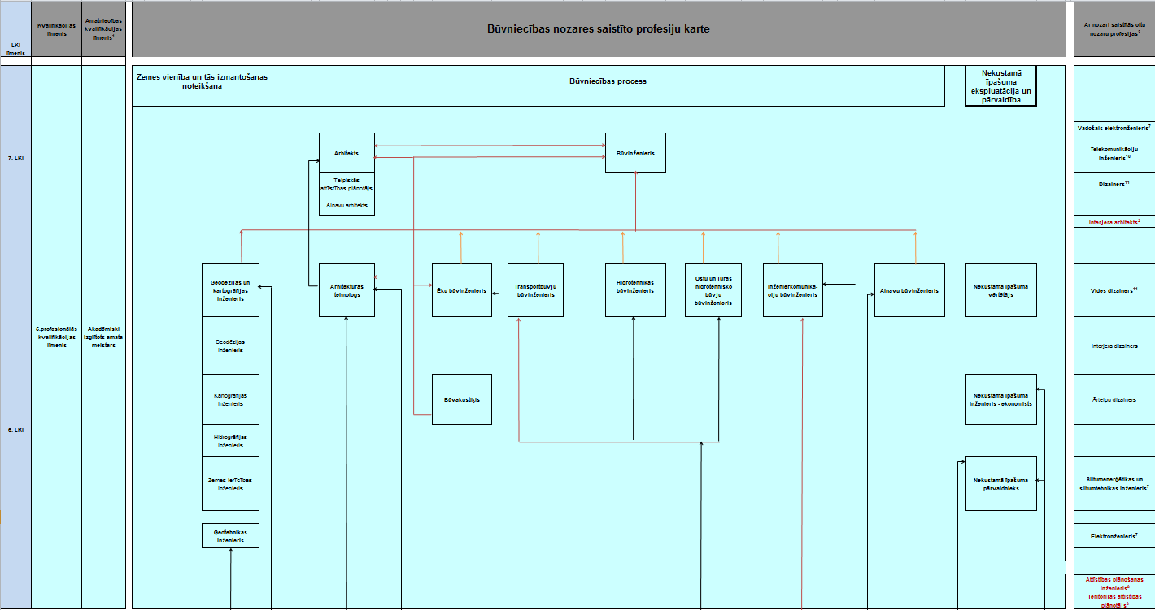

Slide 15
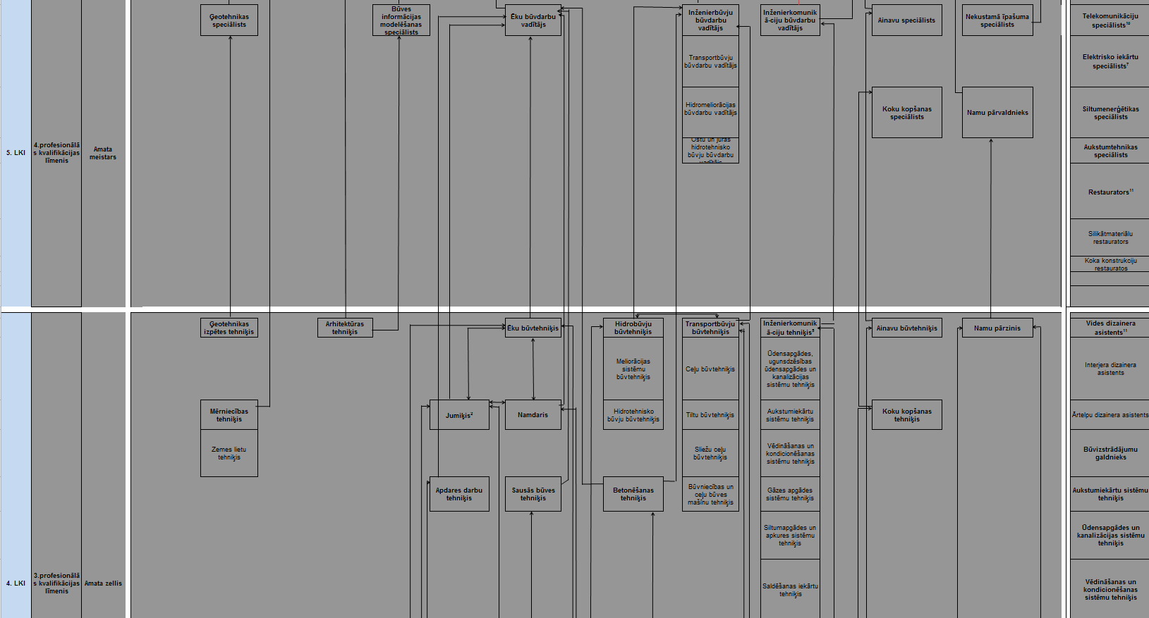

Slide 16
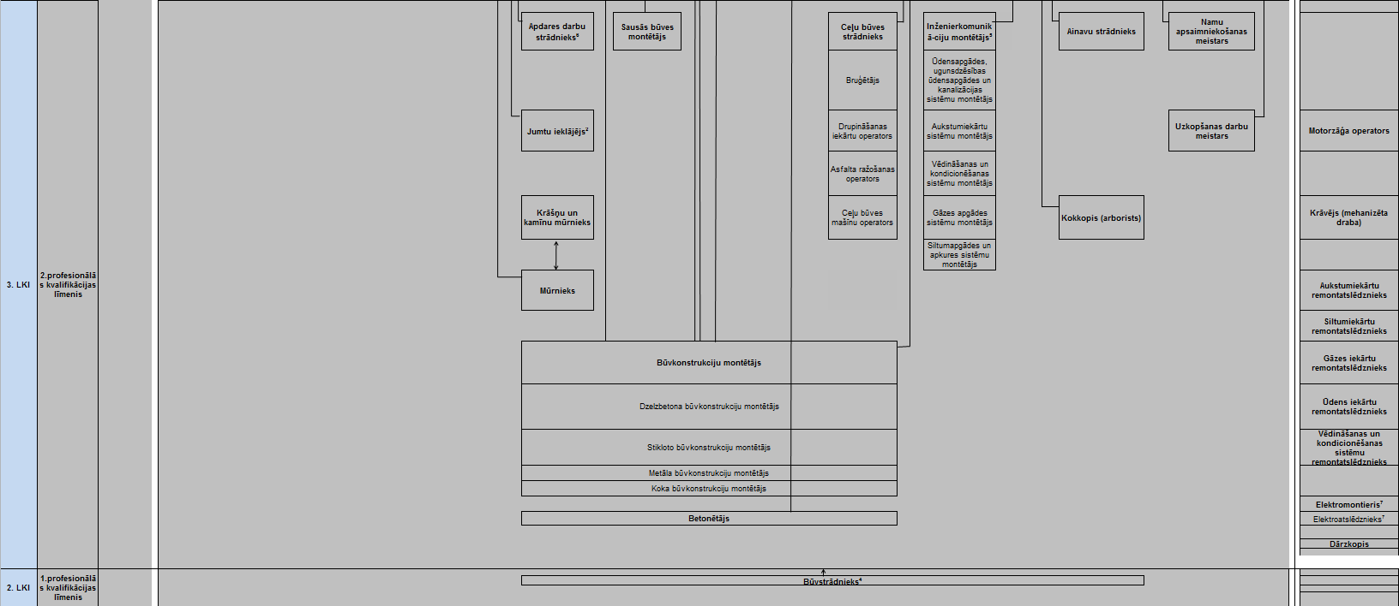

Slide 17
Ikviens strādājošais vai pašnodarbinātais vecumā no 25 gadiem var pieteikties ārpus formālās izglītības sistēmas apgūtās profesionālās kompetences novērtēšanai un atgūt šajā pakalpojumā ieguldīto naudu 90 % vai 100 % apmērā, iesaistoties Valsts izglītības attīstības aģentūras (VIAA) īstenotajā pieaugušo izglītības projektā “Nodarbināto personu profesionālās kompetences pilnveide”.
ESF fonds un valsts apmaksā 90 % vai 100 % no izdevumiem par kvalifikācijas eksāmenu
www.ikvd.gov.lv/arpus-formala-izglitiba/

Slide 18

Secinājumi
• Pašlaik ir izveidota nozaru kvalifikāciju infrastuktūra – PINTSA ir apstiprinājusi 15 Nozaru kvalifikāciju struktūras, nosakot attiecīgo nozaru pamatprofesijas, specializācijas un saistītās profesijas.
• Profesionālās kvalifikācijas piešķiršanas sistēmai ir jābūt vienotai. Pašlaik Latvijā ir iesaistītas vairākas institūcijas.
• Profesionālās kvalifikācijas prasības ir vienādas visiem, neatkarīgi no tā, kā ir iegūtas profesionālajai darbībai nepieciešamās zināšanas, prasmes un kompetences.
• Daudzas prasmes un kompetences ir iespējams iegūt tikai profesionālas darbības procesā (darba pieredze). Lai pilnībā ieviestu LKI sistēmu, ir jāspēj novērtēt pilnveidoto kvalifikācijas līmeni visa profesionālās darbības mūža garumā.

Slide 19

Nozarēs turpmāk diskutējamie jautājumi
• Profesionālo kvalifikāciju dalījumu starp 6. LKI un
7. LKI
• Profesionālo kvalifikāciju nosaukumi, atbilstoši
veicamajiem darbiem/ apguves līmenim
• Profesionālo kvalifikāciju nepieciešamība 5. LKI
• Nākotnes prasmju iekļaušana

Slide 20
Ir iespējams jauns attīstības posms, lai
sauklis profesionālās izglītības atbilstība
darba tirgus prasībām
kļūtu realitāte.
Mūsu uzdevums nodrošināt,
lai iespēja kļūtu par realitāti!
ESF projekta 8.5.2.
"Nozaru kvalifikācijas sistēmas pilnveide
profesionālās izglītības attīstībai un kvalitātes nodrošināšanai"
Struktūrvienības vadītāja
Sarmīte Valaine

Slide 21
Lai identificētu būvlaukumā nodarbinātas personas kvalifikāciju nepieciešams:
Būvlaukumā nodarbinātās personas identificēšana
Būvlaukumā nodarbinātās personas kvalifikācijas identificēšana

Slide 22
Likumā "Par nodokļiem un nodevām"
111. pants. Būvlaukumā nodarbinātas personas elektroniskā identifikācija
Būvlaukumā nodarbinātas personas identificēšanai izmantojama individuāli pielāgota ierīce vai informācijas tehnoloģiju risinājums, kas nodrošina būvlaukumā nodarbinātas personas identificēšanu un darba laika reģistrēšanu elektroniskās darba laika uzskaites sistēmā.

Slide 23
Lai identificētu būvlaukumā nodarbinātas personas kvalifikāciju nepieciešams:
Būvlaukumā nodarbinātās personas identificēšana
+
Būvlaukumā nodarbinātās personas kvalifikācija

Slide 24
Vienotās elektroniskās darba laika uzskaites datubāzes darbības noteikumi (projekts)
Noteikumi nosaka:
  1.1. vienotās elektroniskās darba laika uzskaites datubāzes (turpmāk – VEDLUDB) turētāja pienākumus, tiesības un atbildību;
  1.2. par VEDLUDB izveidi un uzturēšanu atbildīgo iestādi;
  1.3. VEDLUDB tehniskās prasības;
  1.4. noteikumus un kārtību datu apmaiņai starp VEDLUDB un VEDLUDB lietotājiem.
2. VEDLUDB pārzinis ir Būvniecības valsts kontroles birojs.
3. VEDLUDB ir valsts informācijas sistēma, kurā apkopoti, uzkrāti un apstrādāti elektroniskās darba laika uzskaites sistēmu dati par jaunas trešās grupas būves būvniecību vai par būvdarbiem, kuru izmaksas ir 1 miljons euro vai vairāk.

Slide 25
Mērķis:
Prasības darbaspēkam (minimālās prasības)
Patiesa ticama informācija par šobrīd nodarbinātā darbaspēka kvalifikāciju
Atskaites punkts (kāda ir situācija šodien), lai nākotnē celtu būvniecībā nodarbināto kvalifikācijas līmeni
Būtiska izšķiršanās
Ieviest / neieviest Sistēma kvalificēta darbaspēka identificēšanai

Slide 26

Paldies par uzmanību!

